Slide 1
基于多周期cpu制作的打地鼠游戏
logo
DEFENCE

Slide 2
CONTENTS
目 录
1
2
3
多周期CPU
应用程序
下板效果

Slide 3
多周期CPU
PART
ONE

Slide 4
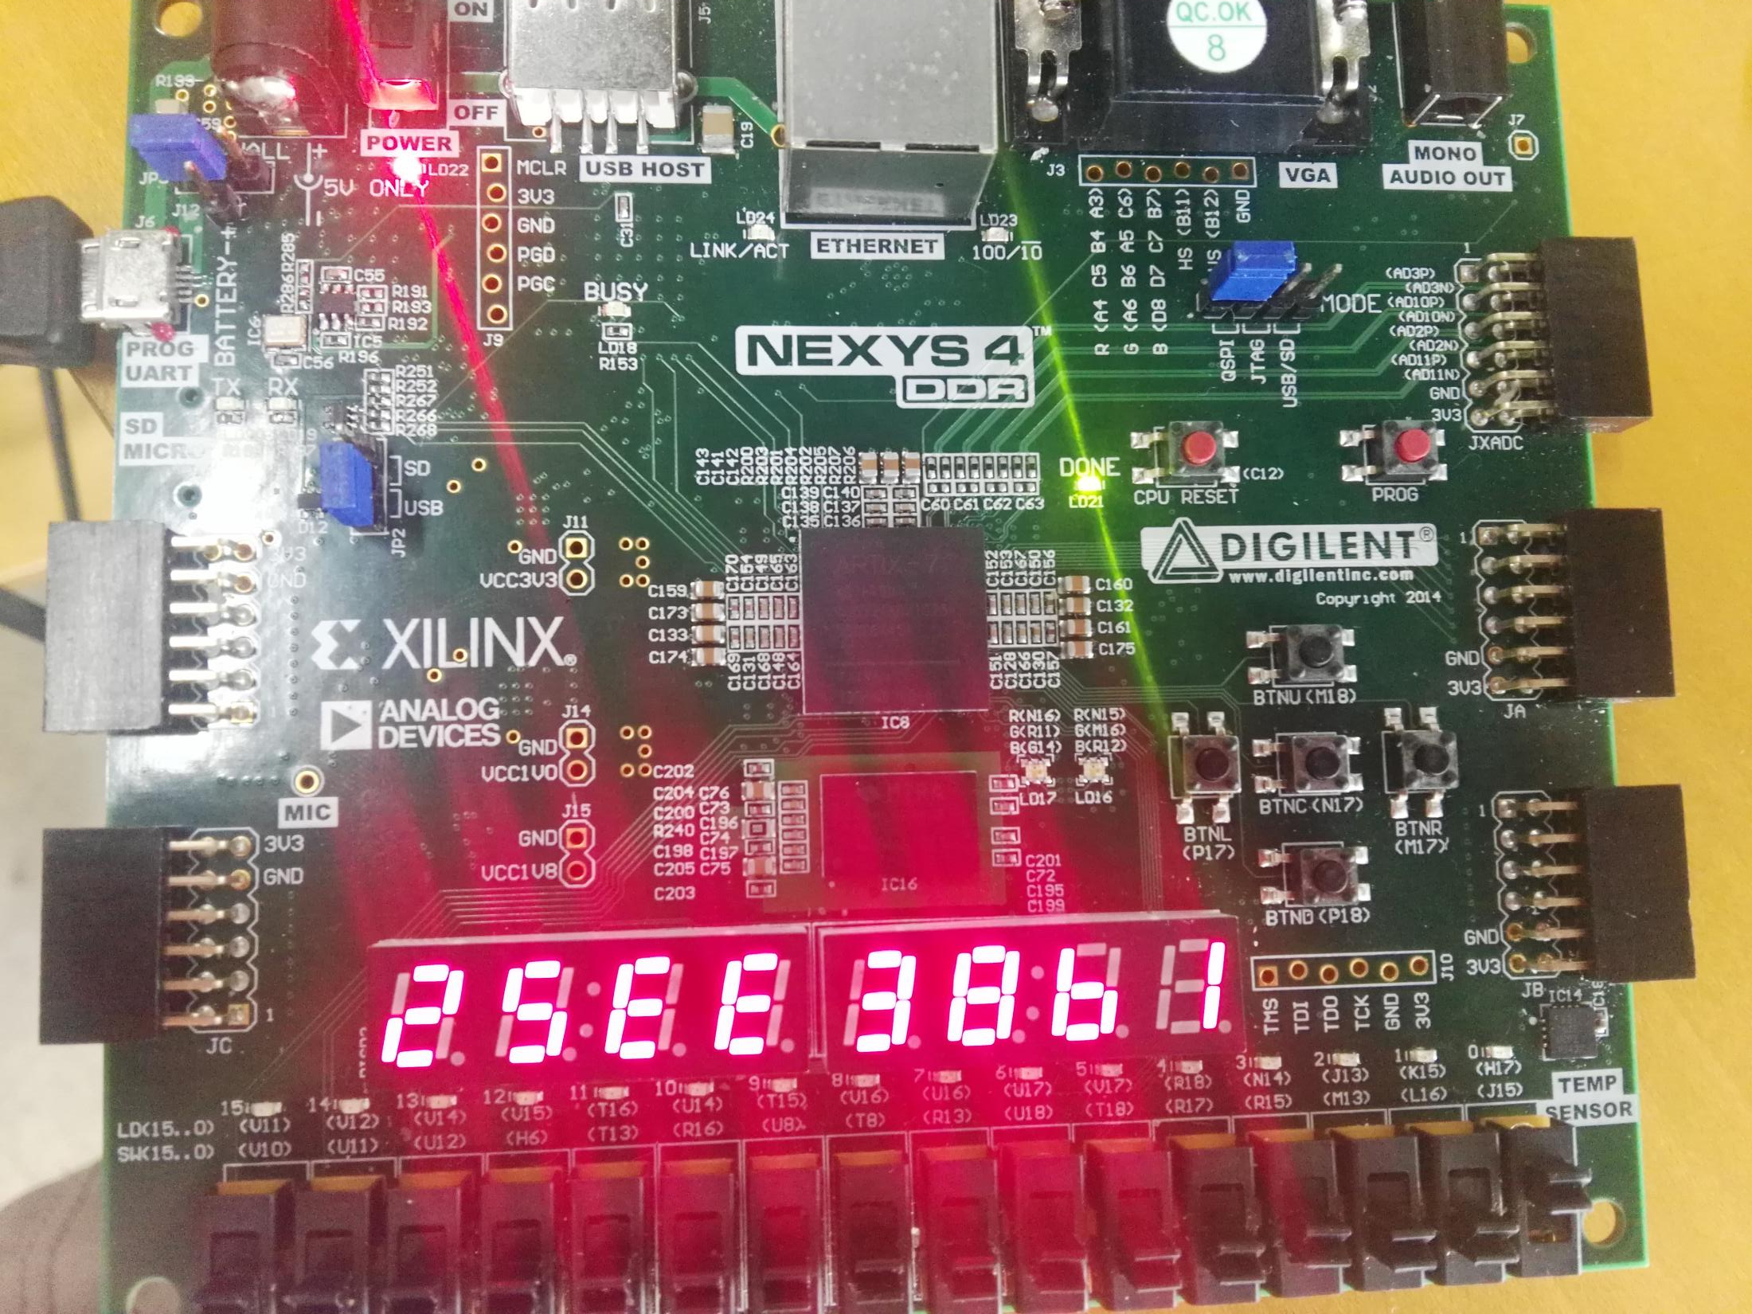
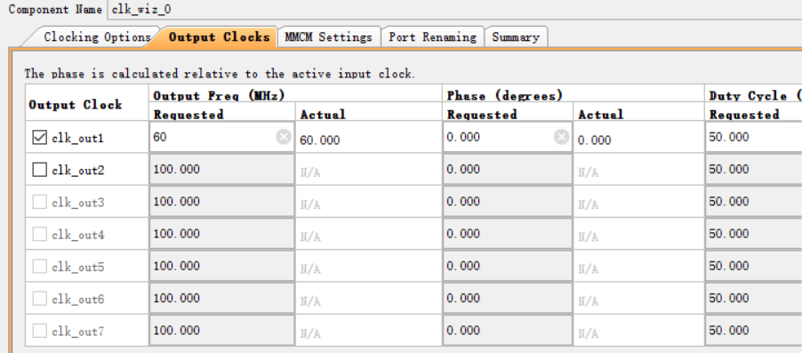
主频：60M
下板程序验证

Slide 5
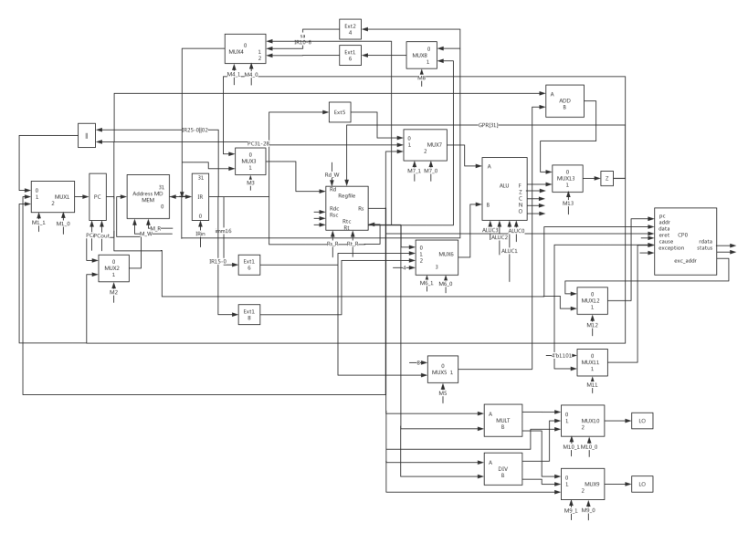
多周期CPU结构图

Slide 6
汇编应用程序
PART
TWO

Slide 7
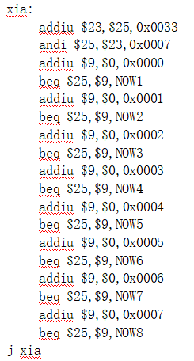
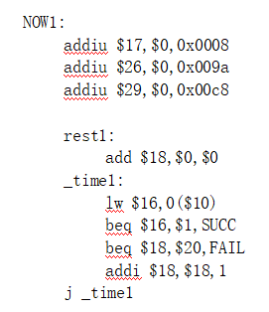
1
2
3
addiu $1,$0,0x0042
addiu $2,$0,0x003b
addiu $3,$0,0x0033
addiu $4,$0,0x0034
addiu $5,$0,0x002b
addiu $6,$0,0x0023
addiu $7,$0,0x001b
addiu $8,$0,0x001c
地鼠出现的八个位置的特定编号存入$1-$8八个寄存器（特殊编号为ps2/usb键盘上的1-8的编码，可以后期加键盘操作）
$25寄存器存有下一次地鼠出现的位置信息，每次循环进行一次addiu 和andi操作进行位置的随机，NOW1-NOW8八个标志代表八个位置，判断$25号寄存器与$1-$8中哪个寄存器相等，对应跳转，返回后继续循环
假如对应一号位置，跳转NOW1，并给$26,$29赋值，$26,$29中存有vga显示中‘鼠’字出现的横纵坐标，随后留一个周期的时间让玩家打地鼠，判断$16中的值判断是否打中，跳转到SUCC或FAIL标志，NOW2-NOW8标志执行也类似

Slide 8
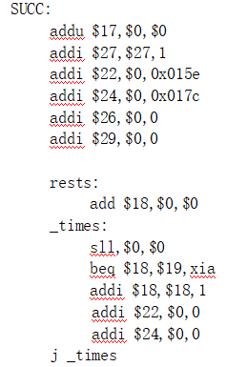
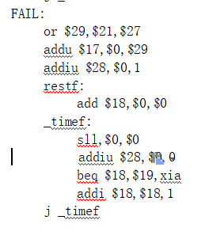
4
5
打地鼠成功，将vga中'successful'的横纵坐标传入$22,$24，并将$27中存有的分数加一，停留一条指令时间显示，在跳转之前将$22,$24清0让字体消失，将$26,$29清零，让‘鼠’字消失表示打地鼠成功，跳转到xia进行下一次循环
打地鼠失败，将$21与$27做或运算，是数码管出现左边‘ffff’右边出现$27中存有的分数，20号寄存器中存入三色LED灯的控制信号，停留一条指令时间显示，随后跳转回xia进行下一次循环

Slide 9
下板效果展示
PART
THREE

Slide 10
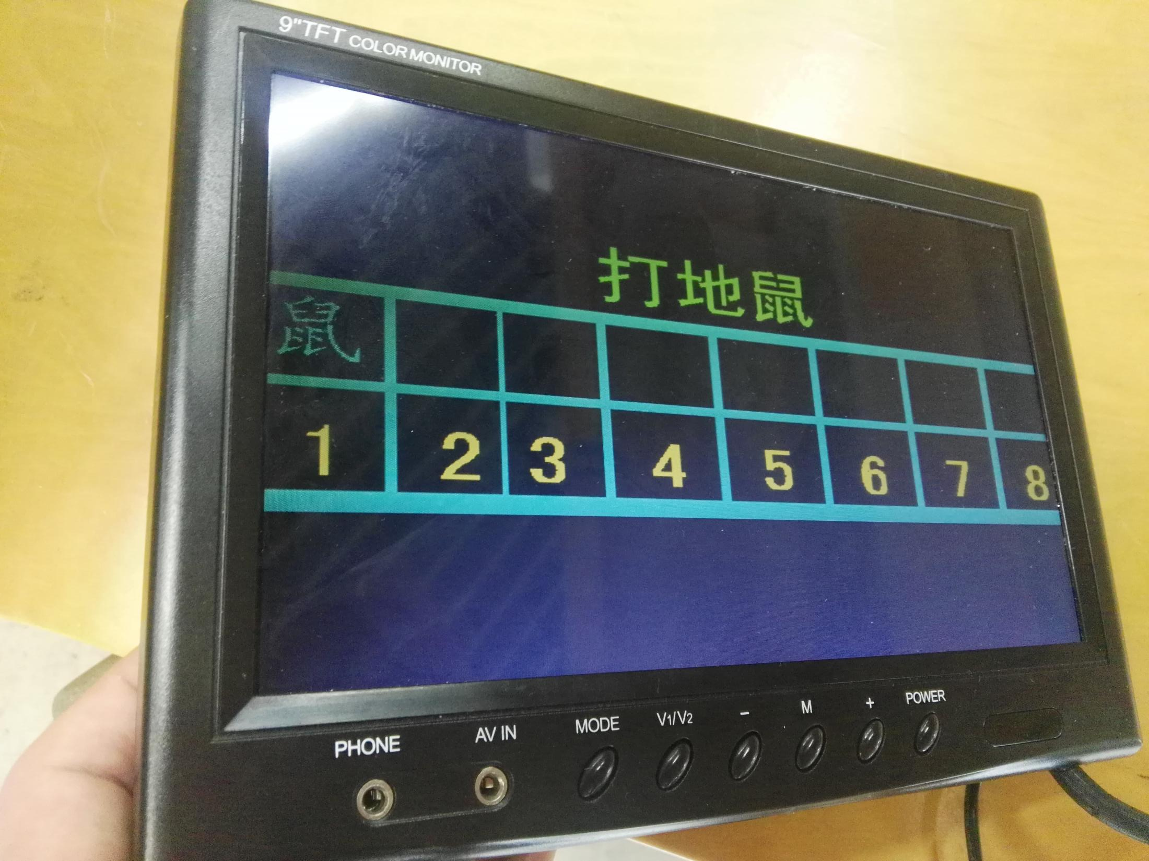
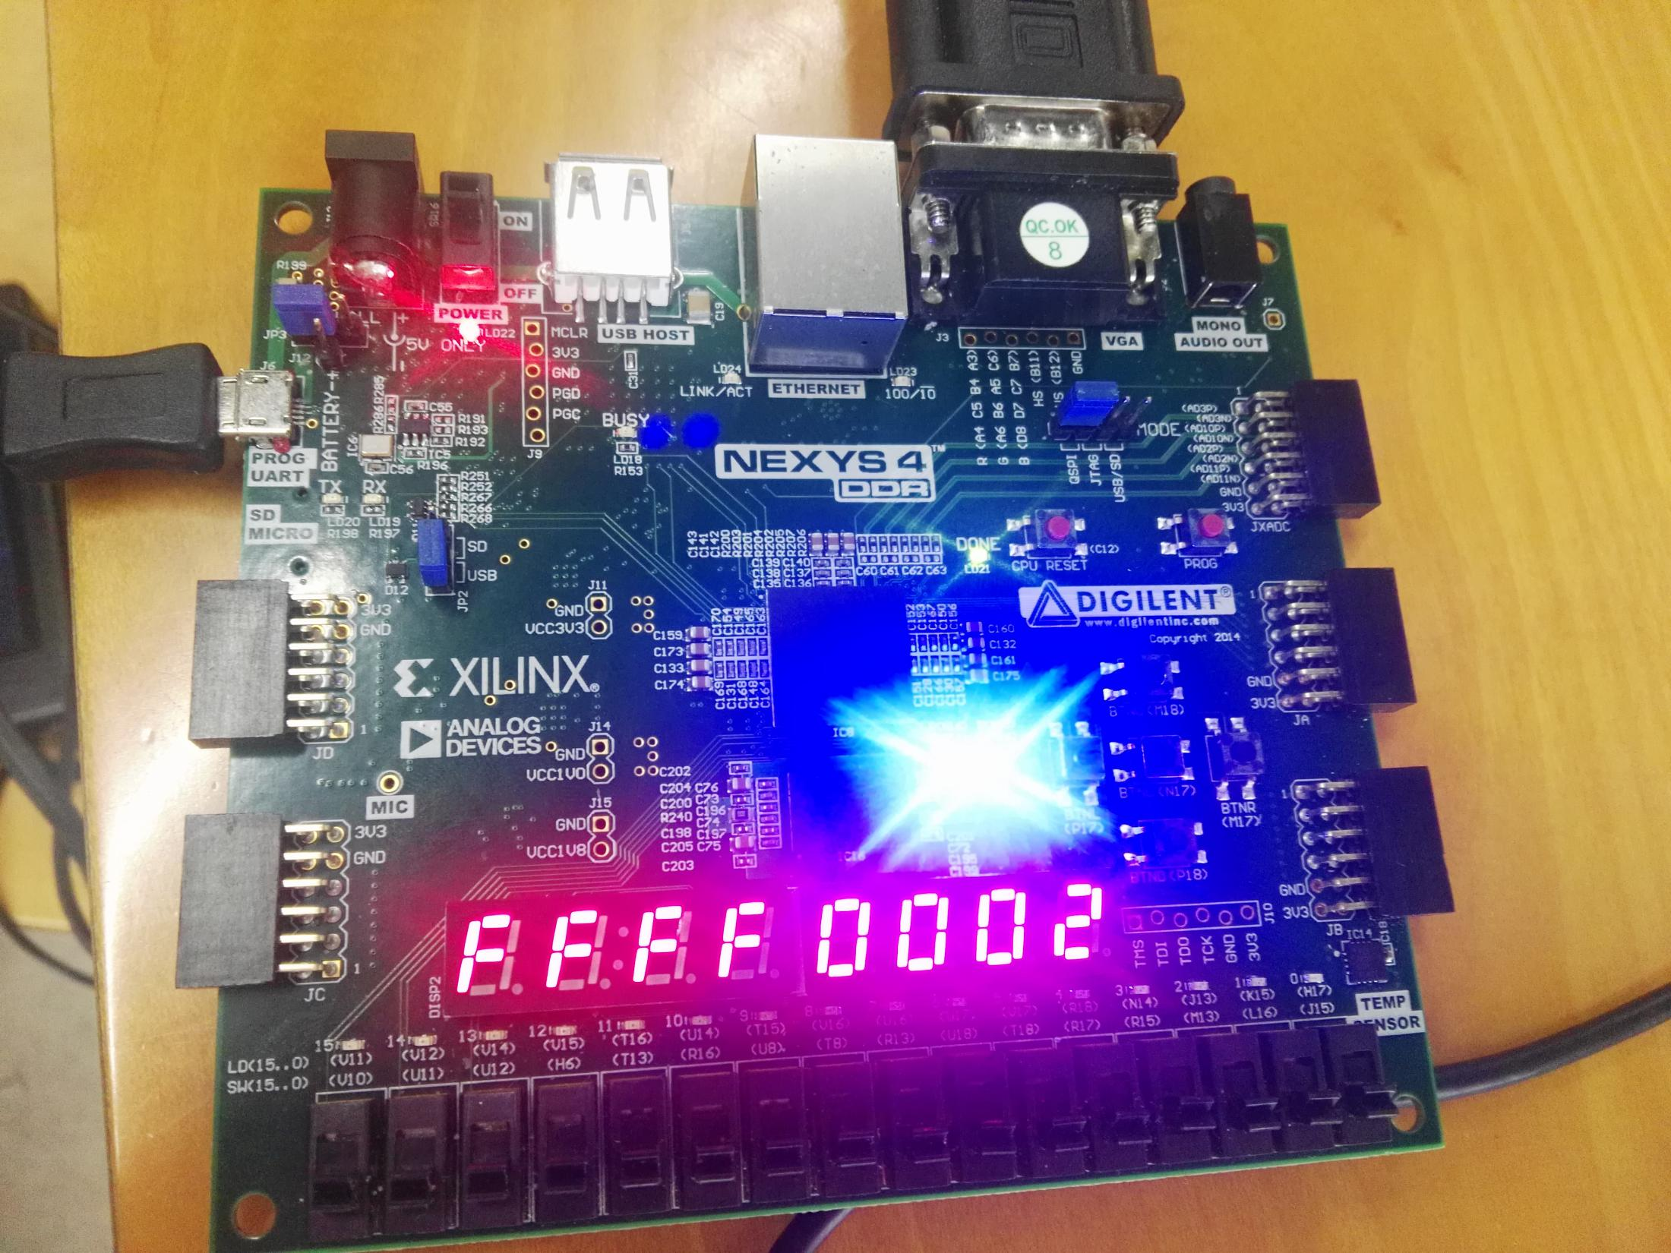

Slide 11
操作部分：
八个开关：分别对应选择8个编号中的其中一个位置打地鼠，由于是从右到左判断的，所以假如选择多个开关，以最右边的开关作为当前选中开关
CPUreset按钮:分数清零，重新开始（在模块里用逻辑完成，没有用指令）
显示部分：
LED：从右向左八个(对应数码管1-8)普通LED，亮灯对应该处出现地鼠，当打地鼠成功时，所有数码管亮
三色LED：每次失败亮蓝灯，其他情况不亮灯
数码管:随机出现8，表示该编号位置出现地鼠，若打地鼠成功继续下次打地鼠，失败时左边四个数码管显示ffff表示fail失败，右边显示分数
VGA：显示打地鼠以及8个数字，8个数字上方随机出现'鼠'并且对应数字变红，如果打地鼠成功，下方显示‘successful’，‘鼠’字消失
耳机：打地鼠成功时出现声音（与VGA successful共用一个控制信号）

Slide 12
END
Thanks

